Slide 1


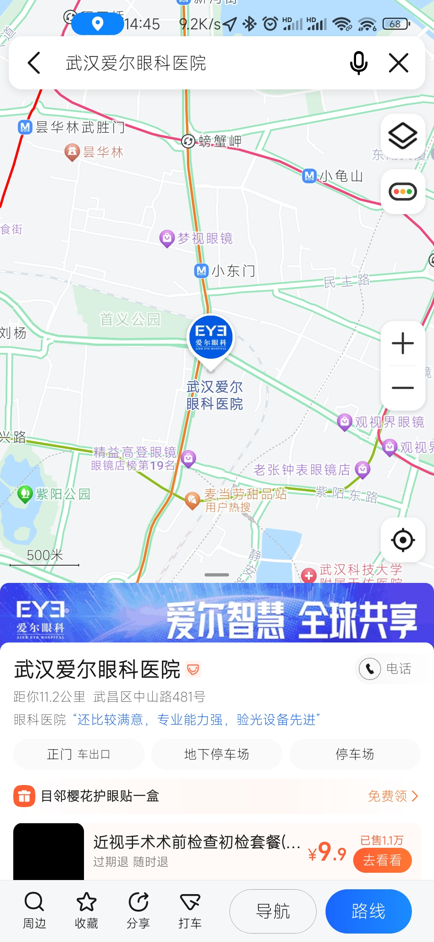

同学，你好！
书包也要吃饭? 我给你打一碗倒进去?
不知道占座不道德吗
这边建议你重修小学思品呢
哟哟哟，急了？
占的是座 没的是__
怎么着，你还占理了？
同学这么抓紧时间
加权一定很高了吧?
要么一定拿到好offer了吧?
我知道你很急， 但你先别急
这么急着吃饭？
赶着投胎？
敢还嘴吗你？敢挂我吗你？
墙上贴了禁止占座没看见吗
这边推荐你去看看眼睛呢
没什么，只是恶心你一下，因为你恶心到我了

